Slide 1
POMDP Introduction
Yanqing Wang

Slide 2
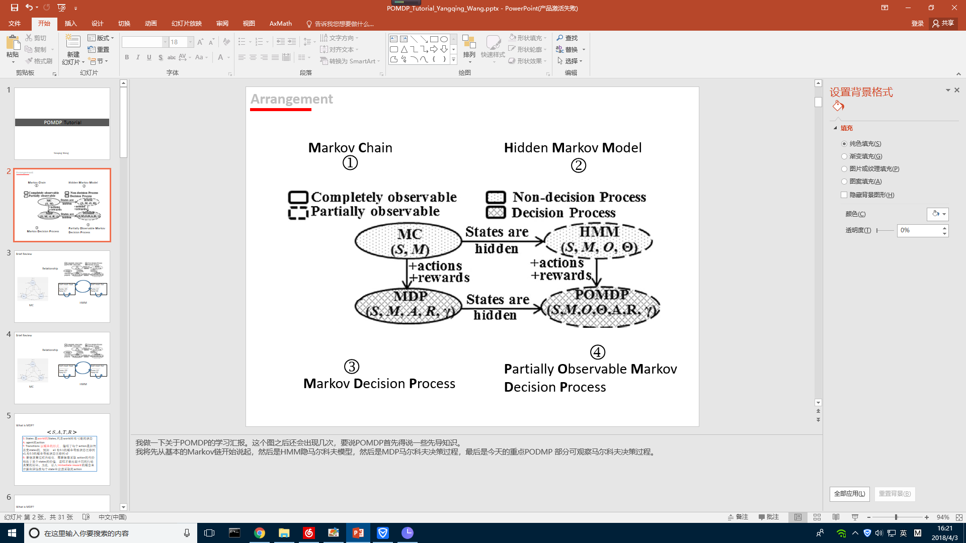
Arrangement
Markov Chain
Hidden Markov Model
Partially Observable Markov Decision Process
Markov Decision Process
Notes:
我做一下关于POMDP的学习汇报。这个图之后还会出现几次，要说POMDP首先得说一些先导知识。
我将先对马尔科夫链、HMM做一简要的介绍，介绍模型的参数和模型构成。
从基本的Markov链开始说起，然后是HMM隐马尔科夫模型，然后是MDP马尔科夫决策过程，最后是今天的重点PODMP 部分可观察马尔科夫决策过程。

Slide 3
Markov Chain
M
0.5
 | Hot | Cold | Warm
Hot | 0.5 | 0.2 | 0.3
Cold | 0.2 | 0.5 | 0.3
Warm | 0.3 | 0.1 | 0.6
0.2
0.1
0.3
0.2
0.5
0.3
0.6
0.3
S={Hot, Cold, Warm}
Notes:
马尔科夫链以温度为例子，有三种状态分别是冷、热和温暖。我们要求的参数就是每个状态之间的状态转移概率，这里一共有3*3=9个概率，构成了状态转移概率矩阵。这就是个Markov Chain

Slide 4
Hidden Markov Model
0.4
God’s mood : Good
-----------------
Sunny : 0.8
Rainy :0.2
God’s mood : Bad
-----------------
Sunny : 0.2
Rainy :0.8
0.6
0.4
0.6
S={God’s in good mood, God’s in bad mood}
O={Sunny, Rainy}
M
 | Good | Bad
Good | 0.4 | 0.6
Bad | 0.4 | 0.6
 | Sunny | Rainy
Good | 0.8 | 0.2
Bad | 0.2 | 0.8

Slide 5
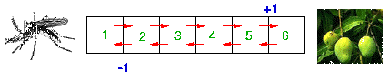
MDP Example-Mosquito Mango Problem
果农
Notes:
现在我们开始逐步深入探讨POMDP。首先从MDP开始讲起，我们先看一个例子，叫做蚊子芒果问题。假设现在有一个毫无经验又怕文字的果农，这个果农就是我们的agent。这个果农只能在一个6个各自大小的空间左右移动。在最左边生活着一大群蚊子，在最右边是一片芒果树林。
果农每次移动都是从一格左移或右移到另外一格，并且这个由6个格子组成的移动空间装有智能系统，果农每做一次移动，都会获得一个分数，获得的分数越大表示离芒果树林越近，分数越小表示离芒果树林越远而离蚊子越近
由于这个果农没有什么经验和常识，果农需要通过自己的学习来找到到达芒果树林的最佳移动策略，在这个简单的例子里最佳的移动策略就是一直往右走就对了。

Slide 6
MDP Example-Mosquito Mango Problem
Environment (World)
S={1, 2, 3, 4, 5, 6}
Action={move left, move right}
Reward: move left : -1
move right : +1
果农（agent）
Reinforcement Learning
Notes:
MDP其实是一个典型的Reinforcement Learning的问题。Reinforce Learning是机器学习的一个分支，在增强学习中，需要通过采取不同的行动和周遭的环境进行交互，从而获得反馈的角色是agent，agent通过action来影响Environment。在蚊子芒果问题中，…这个就是environment, 果农就是agent。
需要注意的是在MDP中的States是可观察的，就是果农每做一次移动，他是可以知到自己处在哪一个格子中的。

Slide 7
MDP
S: States 反映的是当前包括在environment和agent在内的整体的一个状态。（格子1-6）
A: agent的action（move left move right）
M: 状态转移概率矩阵
R: agent做出action之后所获得的对应的reward。（move left -1 move right +1）
要使决策过程自动化，需要衡量采取action的代价和处于某个states的价值，这样才能比较不同的行动决策的好坏。为此，引入Immediate reward的概念来计算和评估在每个state中应该采取的action : discount factor
Notes:
所以我们再来看MDP的一般性定义。一个MDP可以表示为一个五元组，其中，
S 就是States，比如在蚊子芒果问题中果农所处的格子每个格子就可以代表一个状态。
A 就是agent能够采取的动作，比如果农的左移和右移。
M 就是状态转移概率矩阵，描述当agent处在采取某个action后从某个状态转移到另外一状态的概率分布。
R 为了衡量agent处在某个状态和采取某个行动的价值，引入immediate reward的概念，随着agent的每次行动，都会得到一个相应的reward。比如果农右移+1 左移-1
Gamma: discount factor,是模型训练的一个参数，有点学习率的那种意思。

Slide 8
Solution to an MDP
The solution to an MDP is called policy(S->A)
Assumption:
we will have a limited lifetime. For instance, assume that each day that we wake up we must make a decision about something. We want to make our decision assuming that we will only have to make decisions for a fixed number of days.
finite horizon solution
horizon length
虽然我们的目标是要得到最终的policy，实际上我们计算的是一个value function。有了它我们就能获得最佳policy。
value function 和policy区别在于policy为每个state指定一个最佳action，但它是为每个state指定一个数值。
Notes:
MDP 模型要解决的就是求一个policy，他实际上表现为一种States到Action的映射。可以认为说是一种策略，就是处在某个state下要做什么action的一种推荐。
这个假设的意思是当我们拿到一个训练样本的时候，比如是一个用户一天的搜索日志，我们假设用户的一条查询是一个action。用户的查询个数一定是有限个数，也就是说用户行动的次数是有限次数，模型的训练也只需要关心用户采取的action的次数。
基于以上假设得出的solution就叫做finite horizon solution, horizon length就是在我们拿到的一个训练样本中，agent总共行动了几次的这个次数就是horizon length。
关于value function的计算方法会在后面介绍。

Slide 9
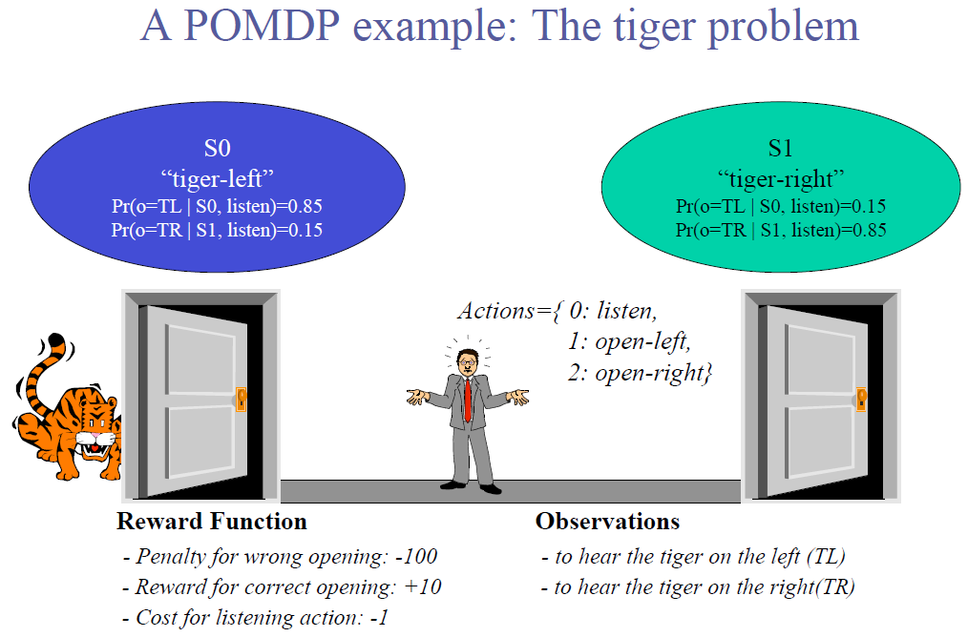
POMDP Example – Tiger Problem
Notes:
对MDP有了一个整体的了解之后，我们开始了解POMDP 部分可观察马尔科夫过程。还是通过一个简单的例子带入。就是老虎问题这是一个典型的2 states 3 actions 的POMDP模型。
。现在有一个人站在走廊的中间，他的左边和右边各有一扇门，老虎可能藏在任何一扇门的后面，但是agent能做的动作只有用耳朵听，开右边的门和开左边的门这三种。并且这个人只有10000点的分数。假如他不小心开到了有老虎的那扇门，就扣100点，反之加10点，如果他什么也不做只是听声音猜测，测会扣1点。每次agent行动过后，老虎的位置可能会变化，但总的来说就是只有两种状态，老虎在右边或者老虎在左边。
此外，每次agent倾听过后会做出自己的猜测，猜测老虎是在哪一边。就是observation。需要注意这里的观测是agent代表的是agent主观的一种判断，并不代表真正客观的状态。
Reward 是谁给出的：world 比如说一个裁判。

Slide 10
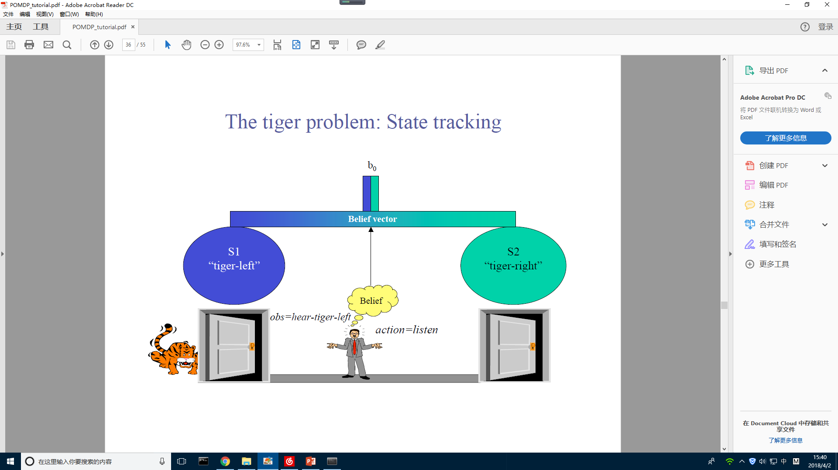
POMDP Example – Tiger Problem

Slide 11
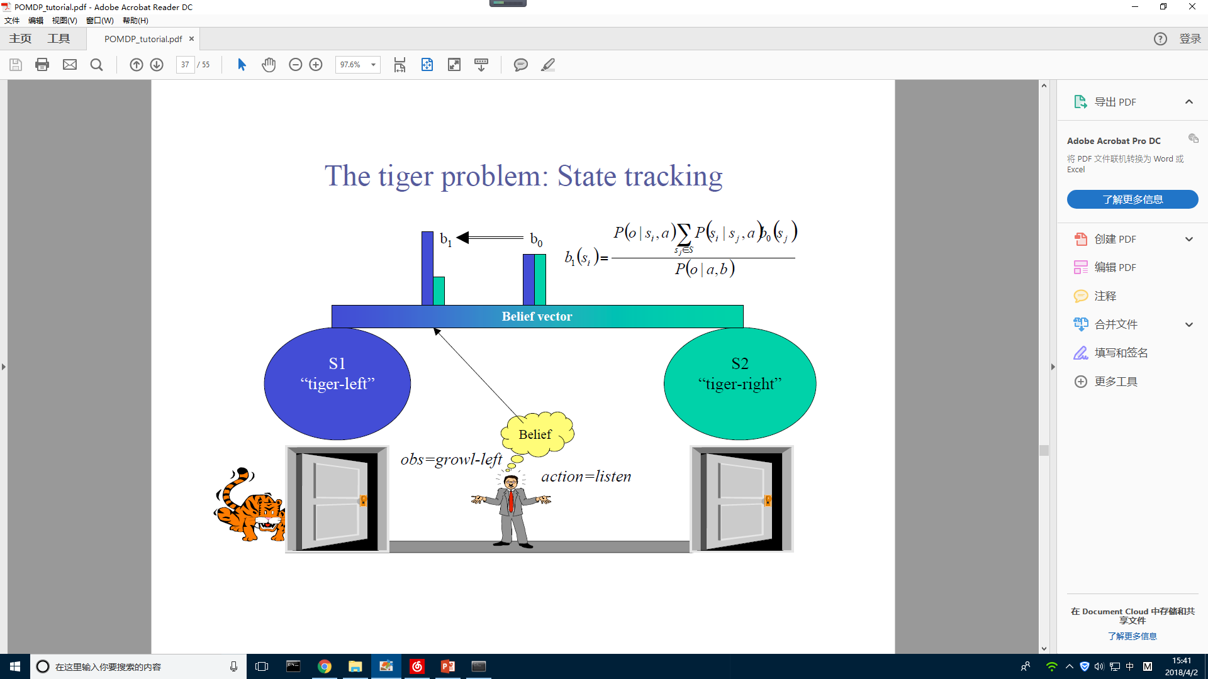
POMDP Example – Tiger Problem

Slide 12
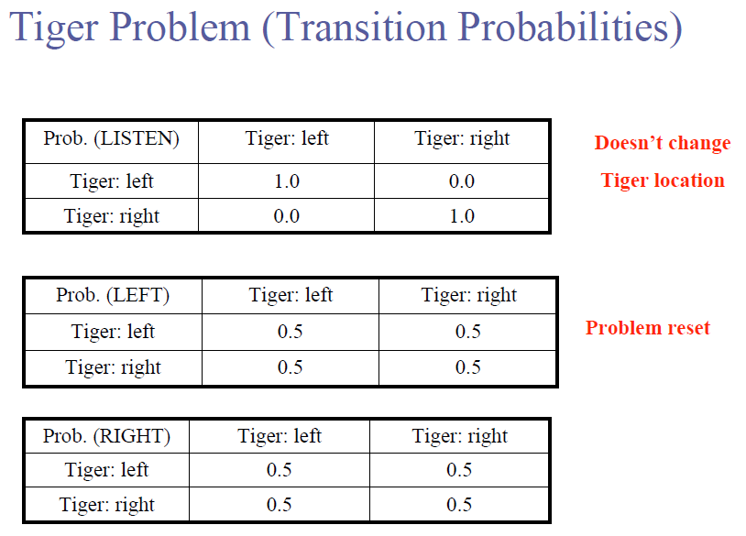
POMDP Example – Tiger Problem

Slide 13
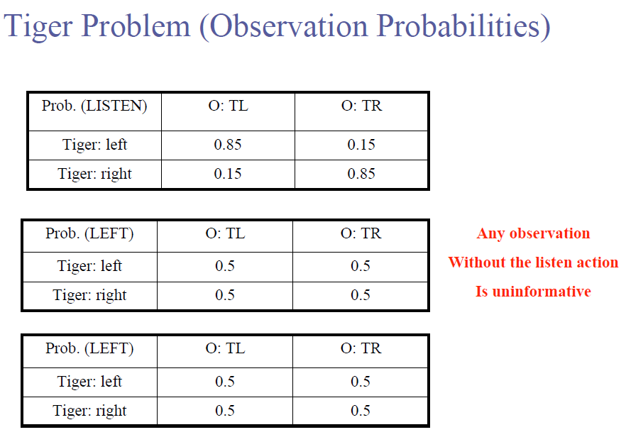
POMDP Example – Tiger Problem

Slide 14
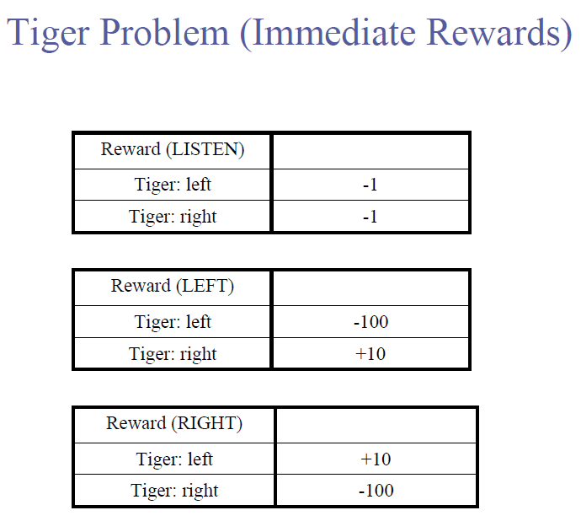
POMDP Example – Tiger Problem

Slide 15
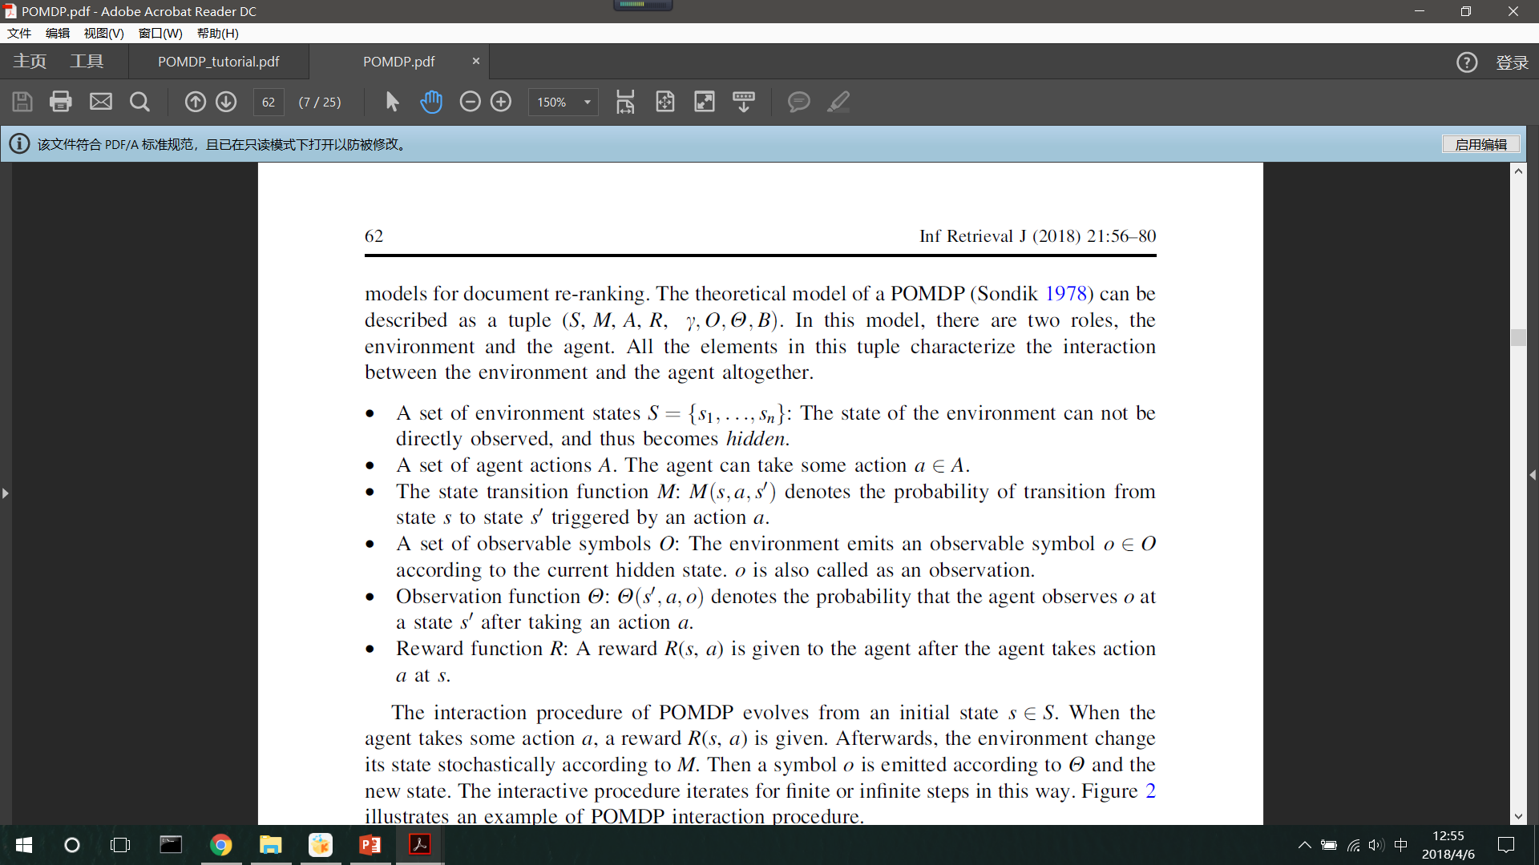
POMDP
B : A distribution over states. Updated after every value iteration
Notes:
MDP假设下一个状态仅仅和当前状态和action有关，这也称作Markov assumption，这也能体现在POMDP中
所以说一个POMDP可以表现为8元组。其中S、M、A、R、gamma都和MDP中的定义一样。主要的不同是观测代表的是agent的主管的判断，不代表客观的情况。因为在有些情况下客观情况是很难判断的。
Theta 是观测函数，表现为矩阵的形式。
B 是belief space, 表现为各个状态的概率分布。会随着每次的value iteration 更新。

Slide 16
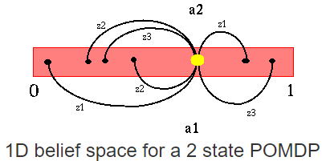
POMDP - Solution
In MDP our problem is to find a mapping from states to actions;
In POMDP our problem is to find a mapping from probability distributions (over states) to actions.
越往左表明处在s2的概率越大，越往右表示处在s1的概率越大
We will refer to a probability distribution over states as a belief state and the entire probability space (the set of all possible probability distributions) as the belief space.
Notes:
每个点是一个belief state（黄点是初始belief state）
知道action 和 observation 就能知道下一个belief state。也就是下一个world的belief state。
Note that for a given action, the next belief state probabilities must sum to 1

Slide 17
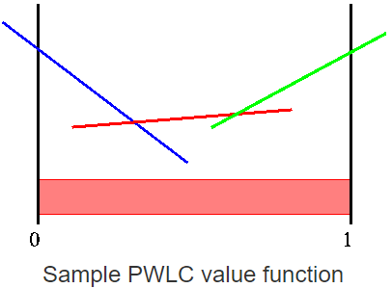
POMDP - Solution
对finite horizon的问题来说，value function 是分段线性的。更一般地说，当多于两个states的时候，是一组超平面。每个超平面可以用向量表示。
在POMDP 中 value function 是belief space的函数

Slide 18
POMDP – Value Function and Value Iteration
求value function的可以分为以下几个步骤：
求在已知一个a和o的情况下如何计算一个belief state的值(value)。
在已知一个a和o，并且在有限的时刻内计算所有的belief state的值。
已知一个action如何计算一个belief state的值。
如何计算一个belief state的实际的值。

Slide 19
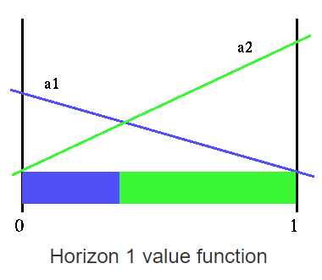
POMDP – Value Function and Value Iteration
Computing a Belief State Value from an Action and Observation
Two States
Two Actions
Three observations
2(states)* 2(actions)=4(immediate rewards)
Horizon length=1时，value function = reward function
对于每个action和state的组合都有一个reward的值。
每个action对应的reward能够组成一个线性方程，多个action的reward方程画出的直线相交，并且直观地反应了在各个belief state下应该采取的最佳的action。

Slide 20
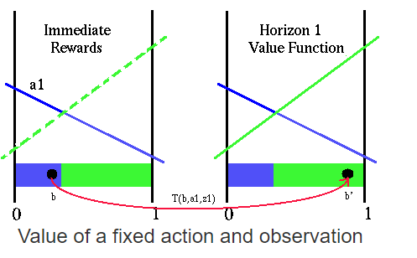
POMDP – Value Function and Value Iteration
Computing a Belief State Value from an Action and Observation
Horizon length=2时，
v(a belief state)=v(immediate reward)+v(S(a1,z1)),here v() means value of
Notes:
T是状态转移函数。这个图的意思是，当horizon length = 2，并且我们确定先采取了action a1,那么我们下一步最佳的action是采取 a2(绿色)。别忘了在这步我们的任务是计算出b的value,而我们已经有了 immediate reward（rewrad的value）, b’的最佳value(action的value)

Slide 21
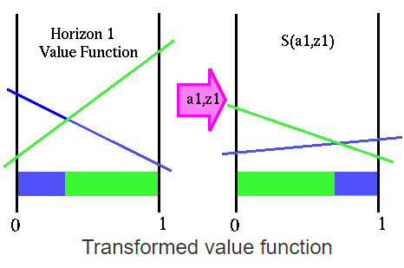
POMDP – Value Function and Value Iteration
Computing All Belief State Values from an Action and Observation
对所有的belief state 都按上一步的方法计算。
S() represents the transformed value function, for a particular action and observation.
Horizon length=2时，
v(a belief state)=v(immediate reward)+v(S(a1,z1))
Notes:
当我们在计算horizon 2 的value function 的时候，给定一个初始的belief state, action还有observation, 我们会将这个belief state转换到belief space中的一的新的点上，并且利用horizon 1 的value function 来得到转换后的value。
Transformed 完的函数也是分段线性的。
问题： 因为belief space 是连续的，所以有无限个belief state。
然而, 实际上能够直接从horizon 1 的value function中构造出来。(公式)

Slide 22
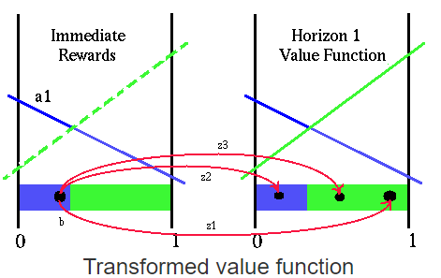
POMDP – Value Function and Value Iteration
Computing a Belief State Value for a Single Action
Notes:
之前讨论的都是给定了action 和observation的情况。但是实际上在pomdp中observation也是有概率分布，就是在采取了一个action后不一定就会一直得到同一个观测。所以为需要将所有可能的观测都考虑进去。

Slide 23
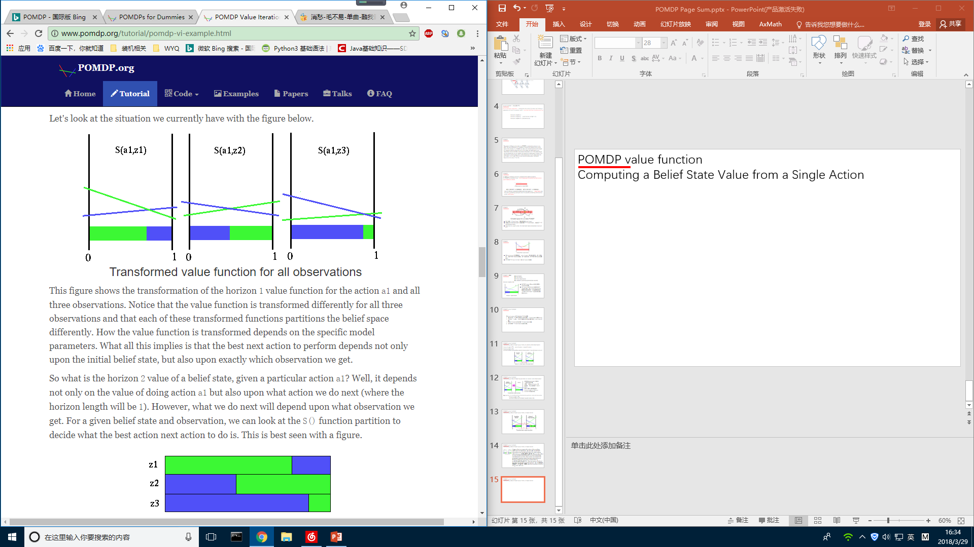
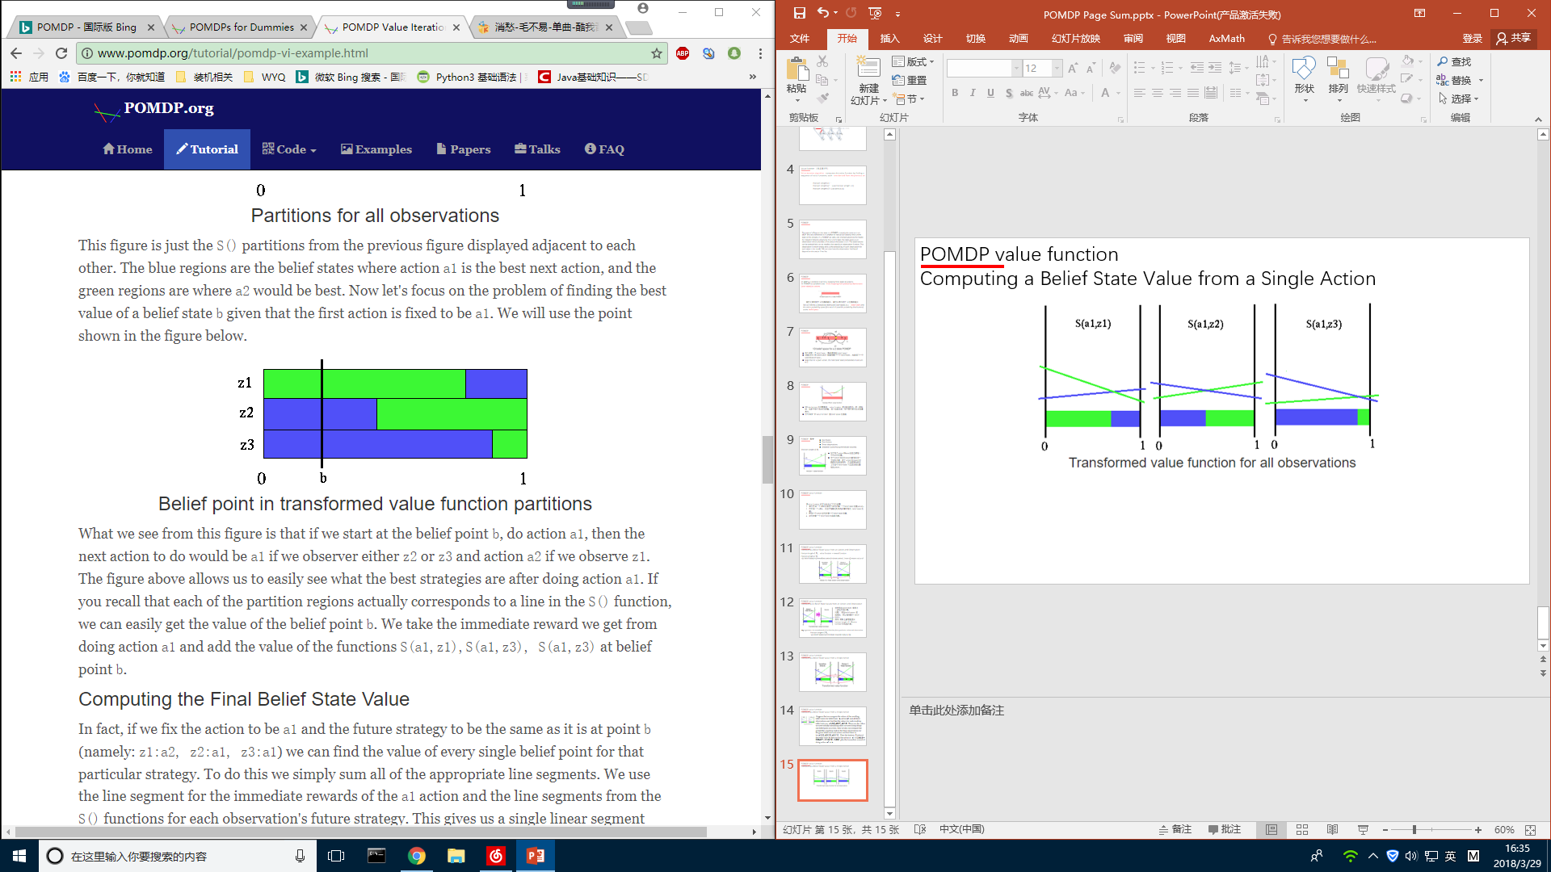
POMDP – Value Function and Value Iteration
Computing a Belief State Value for a Single Action
a1
Notes:
蓝色是a1 绿色是a2, 假设我们以b这点作为起始的belief state, 做了a1,那么如果我们观察到了z2或z3我们下一步的最佳行动是a1, 如果我们观测到了z1那么我们下一步的最佳行动是a2。

Slide 24
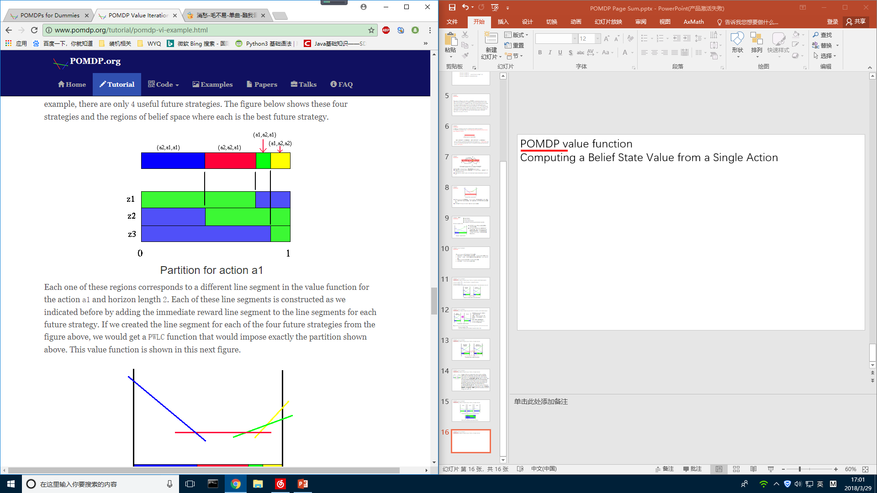
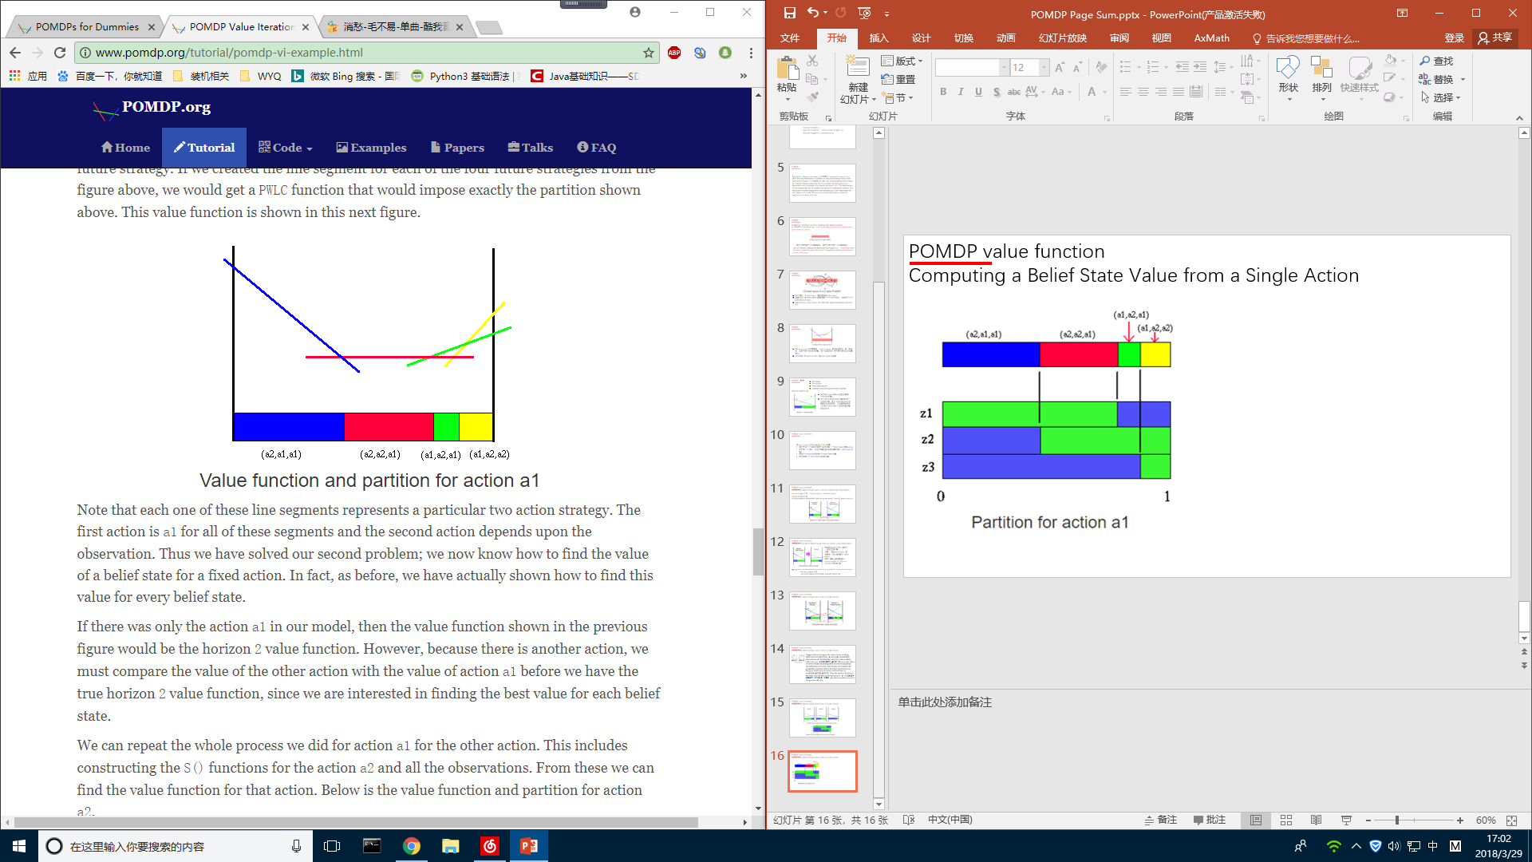
POMDP – Value Function and Value Iteration
Computing the Final Belief State Value
Notes:
上一页中我们只考虑了S()这个函数，但实际上还要考虑immediate rewards, 由于immediate rewards 也是线性的，线性的reward加上线性的S(),我们就能得到真正的value function和划分。假设这个图就是真正的划分，每个色块代表采取a1之后的不同的策略。

Slide 25
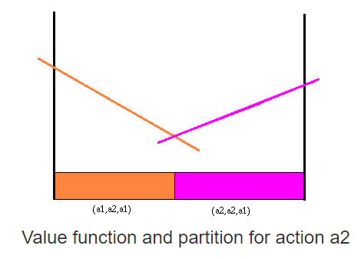
POMDP – Value Function and Value Iteration
Computing the Final Belief State Value
Notes:
如果只有一种action,那么左图就是horizon 2的value funtion和策略划分。但是由于在本例中还有a2 我们还要按照同样的方法计算a2的 horizon 2的value function和划分，然后二者再相加。

Slide 26
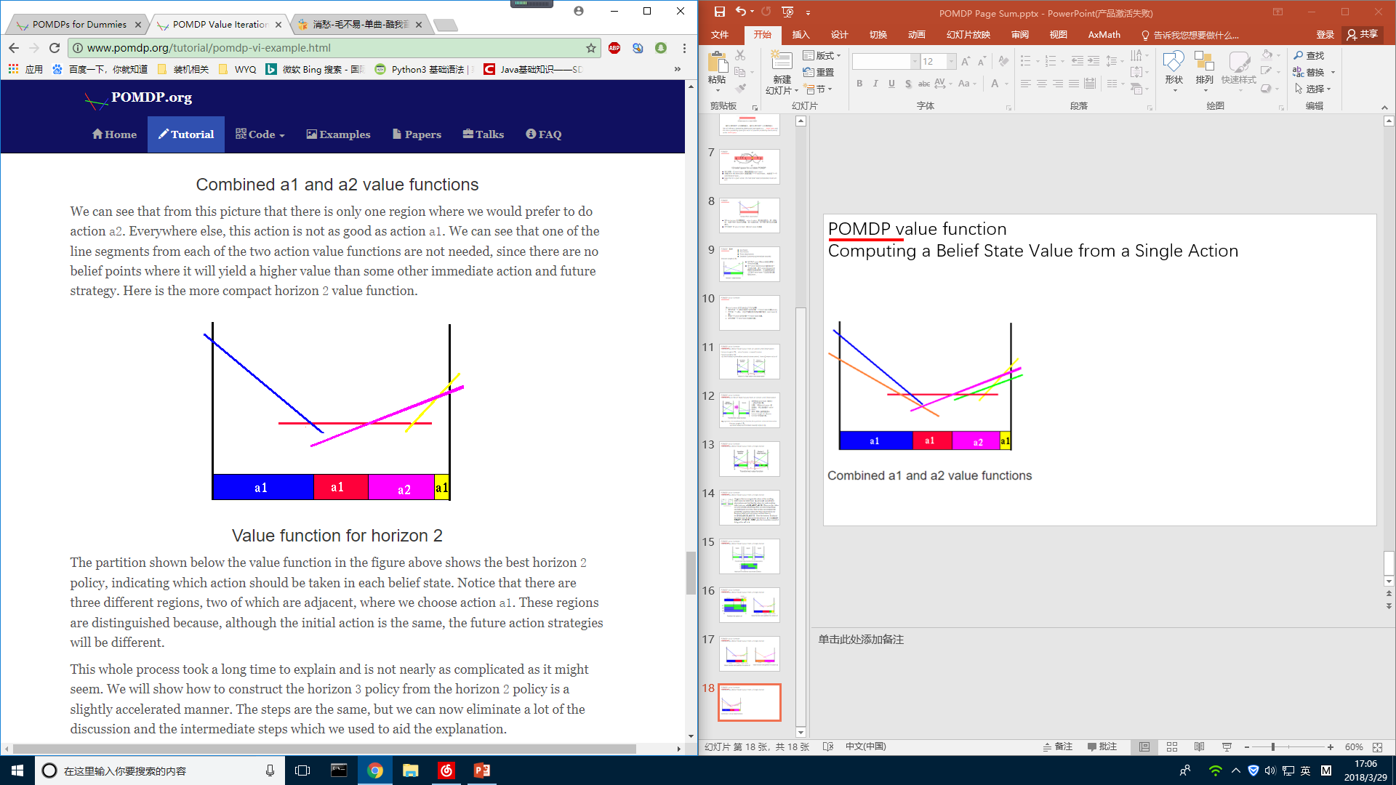
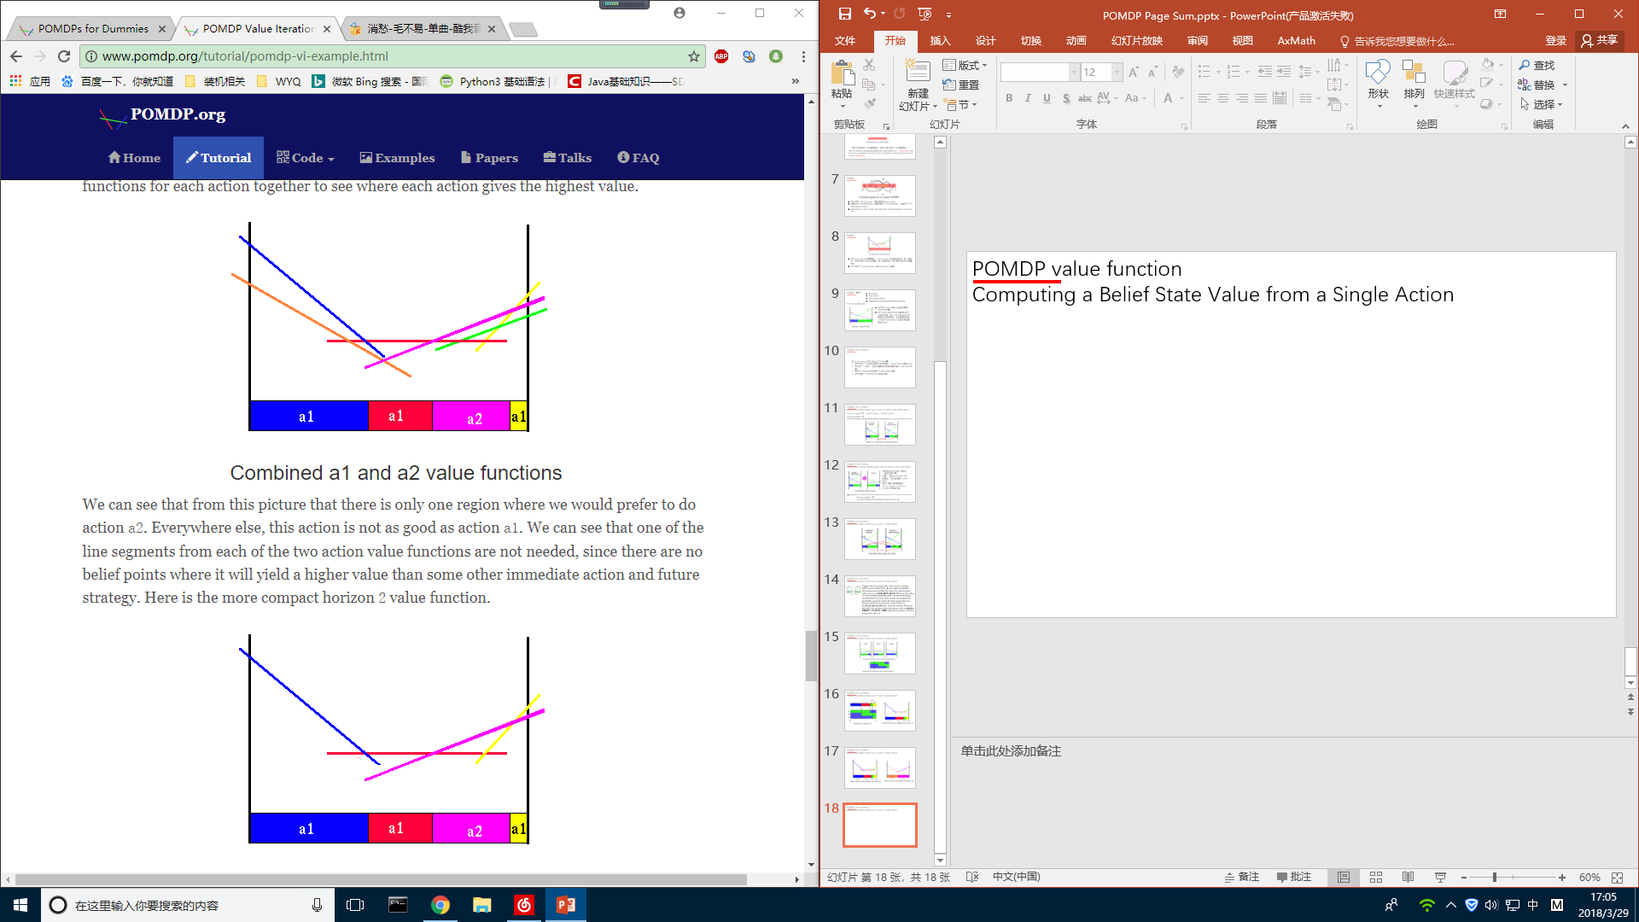
POMDP – Value Function and Value Iteration
Computing the Final Belief State Value
Notes:
The partition shown below the value function in the figure above shows the best horizon 2policy, indicating which action should be taken in each belief state. Notice that there are three different regions, two of which are adjacent, where we choose action a1. These regions are distinguished because, although the initial action is the same, the future action strategies will be different.

Slide 27
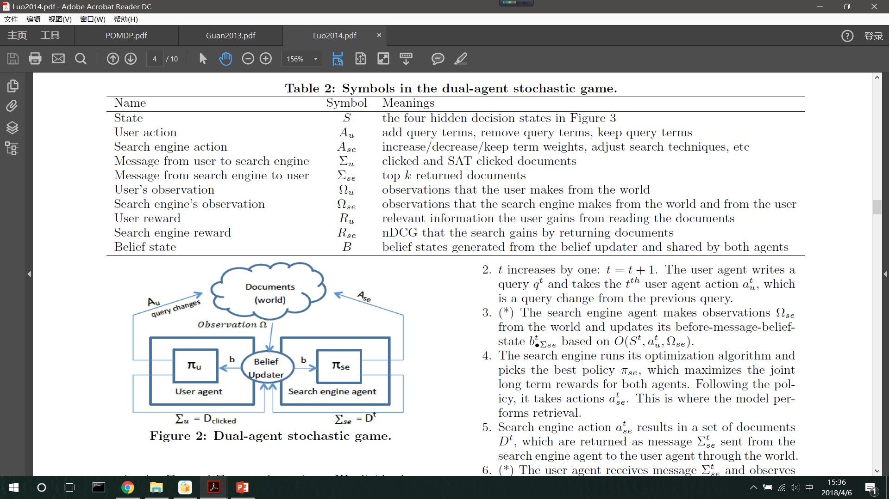
Session Search Modeling
Notes:
最后三个参数设计到比较复杂的数学公式计算，并且其原理和之前说的value iteration计算原理一样所以这里就不再讲解。

Slide 28
Session Search Modeling-Framework
1
4
6
2
3
8
7
5

Slide 29
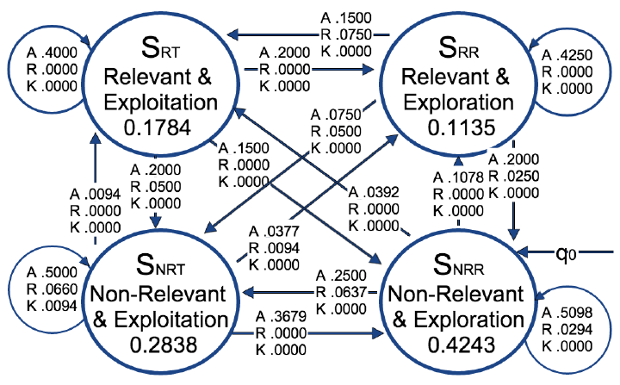
POMDP – Session Search Modeling - States
Notes:
S 从两个维度来进行判断一个是用户查询一个话题的深度

Slide 30
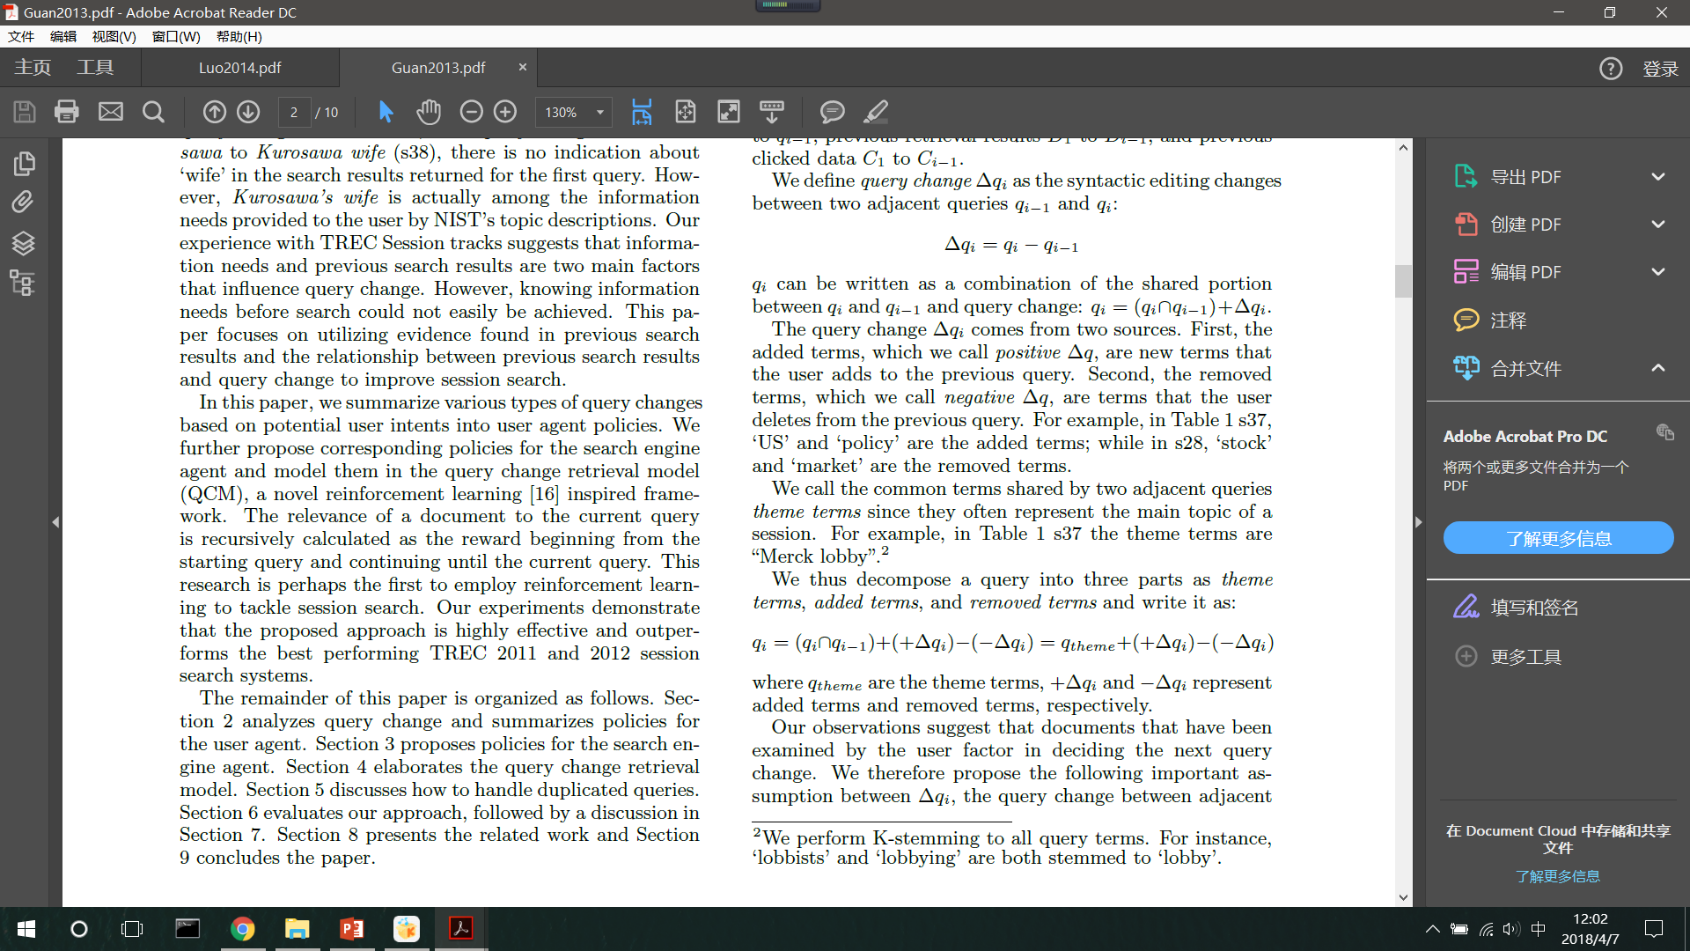
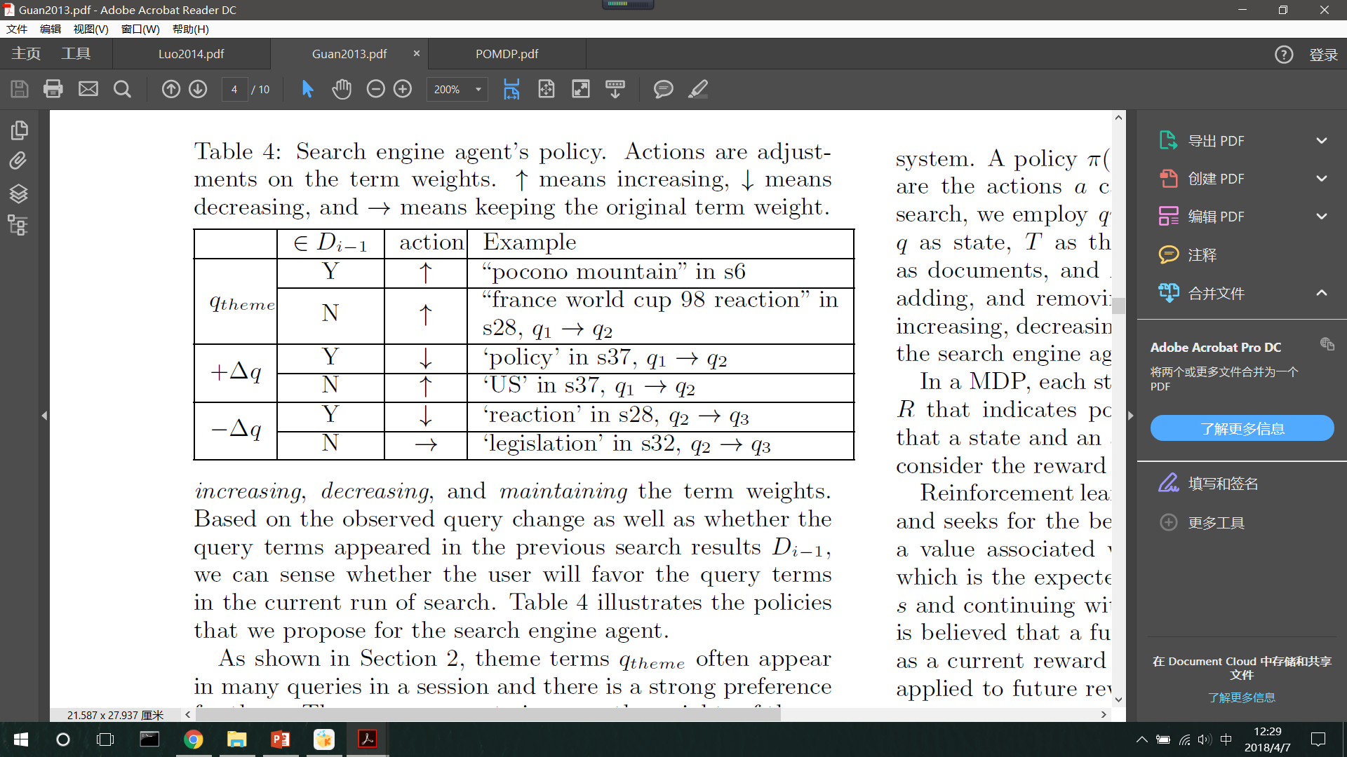
POMDP – Session Search Modeling - Actions
Add / Remove / Keep query terms
Increase / Decrease /Keep term weights
Clicked and SAT clicked documents
Top k returned documents
K
A
R
Notes:
对于Session Search 建模，是一个双agent的模型，使用搜索引擎进行查询的用户是user agent搜索引擎自己是 search engine agent，它们的动作可以分为两大类，一类是直接作用在world上的，另一类是只在agent之间相互作用的。虽然有这么多种action，但是最后训练出来的模型推荐的只是用户的动作。就是红色框起来的部分
Au 是user agent的动作。

Slide 31
POMDP – Session Search Modeling - Observations
Observations that the user makes from the world
Observations that the search engine makes from the user
Notes:
同样的，两种agent也有自己的观测，关的也是从两个维度描述，也就是相关性维度和用户探索某个话题的深度。需要注意的是这里的观测并不是指字面意义上的直接观测，而是用户自己的判断和搜索引擎自己定的规则，并且对应的观测概率矩阵都是通过公式计算出来的。

Slide 32
POMDP – Observation Function in Relevance Dimension
 | =Non-Rel | =Rel
S=Non-Rel | 0.08708709 | 0.91291291
S=Rel | 0.91291291 | 0.08708709
Notes:
同样的，两种agent也有自己的观测，关的也是从两个维度描述，也就是相关性维度和用户探索某个话题的深度。需要注意的是这里的观测并不是指字面意义上的直接观测，而是用户自己的判断和搜索引擎自己定的规则，并且对应的观测概率矩阵都是通过公式计算出来的。

Slide 33
Thank you

Slide 34
POMDP – Observation Function in Relevance Dimension
 | =Non-Rel | =Rel
S=Non-Rel | 0.08708709 | 0.91291291
S=Rel | 0.91291291 | 0.08708709
Notes:
同样的，两种agent也有自己的观测，关的也是从两个维度描述，也就是相关性维度和用户探索某个话题的深度。需要注意的是这里的观测并不是指字面意义上的直接观测，而是用户自己的判断和搜索引擎自己定的规则，并且对应的观测概率矩阵都是通过公式计算出来的。

Slide 35
细节Basic Solution Form
在>=2 States的情况下，value function的表现形式由直线变为超平面，因为超平面能够用向量表示（向量作为超平面方程的系数），所以value function 也能够用向量表示。
stage: horizon 1时计算称为一个stage, horizon 2时的计算称为另一个stage。一个stage也对应一次value iteration。
V: 从上一个stage计算得到的（代表当前情况的）超平面的集合
V’: 我们想要求的下一个stage的超平面系数向量的集合。
每个vector 都对应着一个特定的strategy以及根据根据该strategy行动的value。
Notes:
在>=2 States的情况下，value function的表现形式由直线变为超平面，因为超平面能够用向量表示，所以value function 也能够用向量表示。
Stage就是horizon=1的时候计算的算一个stage, horizon length=2 的时候计算的算一个stage。

Slide 36
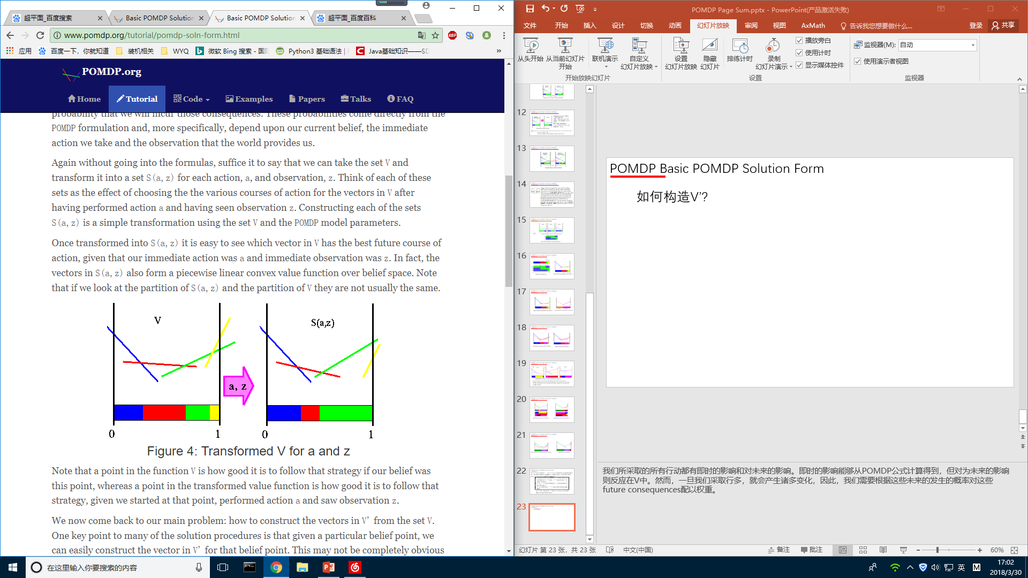
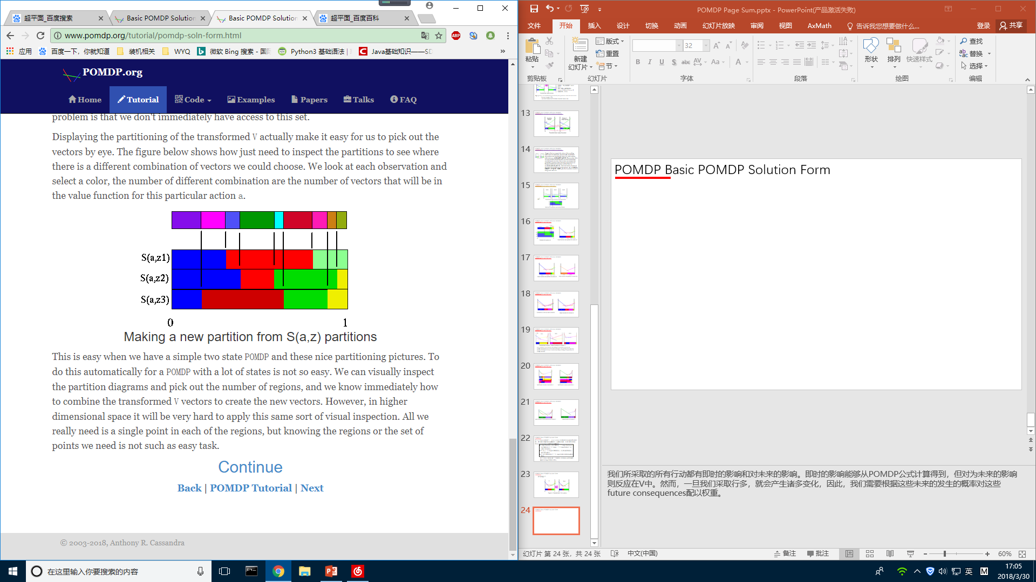
细节POMDP – Basic Solution Form
(b,v)
(b,v)
v
v
b
b
Notes:
我们所采取的所有行动都有即时的影响和对未来的影响。即时的影响能够从POMDP公式计算得到，但对为未来的影响则反应在V中。然而，一旦我们采取行多，就会产生诸多变化，因此，我们需要根据这些未来的发生的概率对这些future consequences配以权重。
在左边的V中，一个点(b,v)说的是在belief state 为b时，如果我们采用对应色块的strategy的好坏度量为v。
而在右边的S(a,z)中，点(b,v)指的是当我们以点b作为起点时，采取a并观测到 z的情况下，采用对应色块的strategy的好坏的度量为v。
再对V通过S()

Slide 37
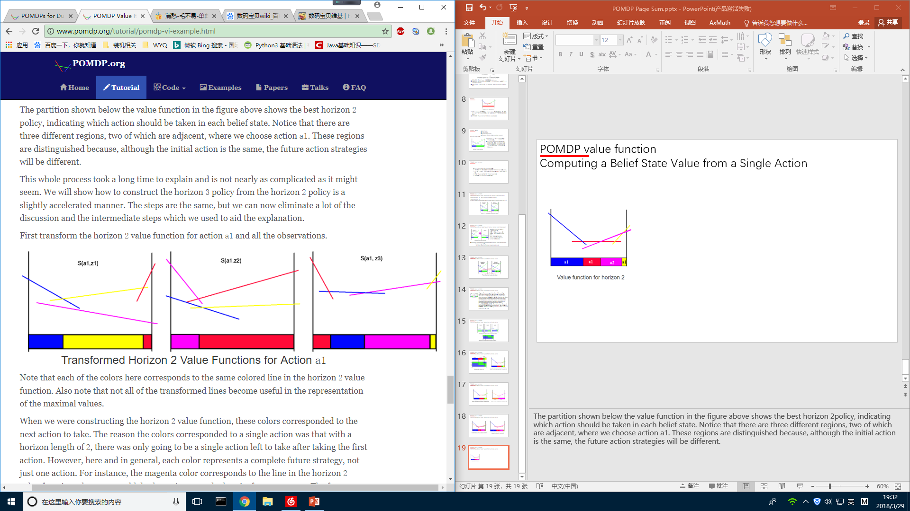
细节Computing the Final Belief State Value
S()
a1
a1
a1
a2
a1
a1
a1
a2
a1
Next we find the value function by adding the immediate rewards and the S() functions for each of the useful strategies. The partition that this value function will impose is easy to construct by simply looking at the partitions of the S() functions.
Notes:
考虑整个belief space,将horizon 2的value function做变换得到三个图。途中的颜色和上一张ppt中的颜色相对应。在这个例子中，因为是horizon length=2，所以每个色块对应的刚好是一个action.(就总共做两次action,第一次已经做完了，还剩下一次。)但不失一般性的说，当horizon>2时，这些色块对应的是future strategy。

Slide 38
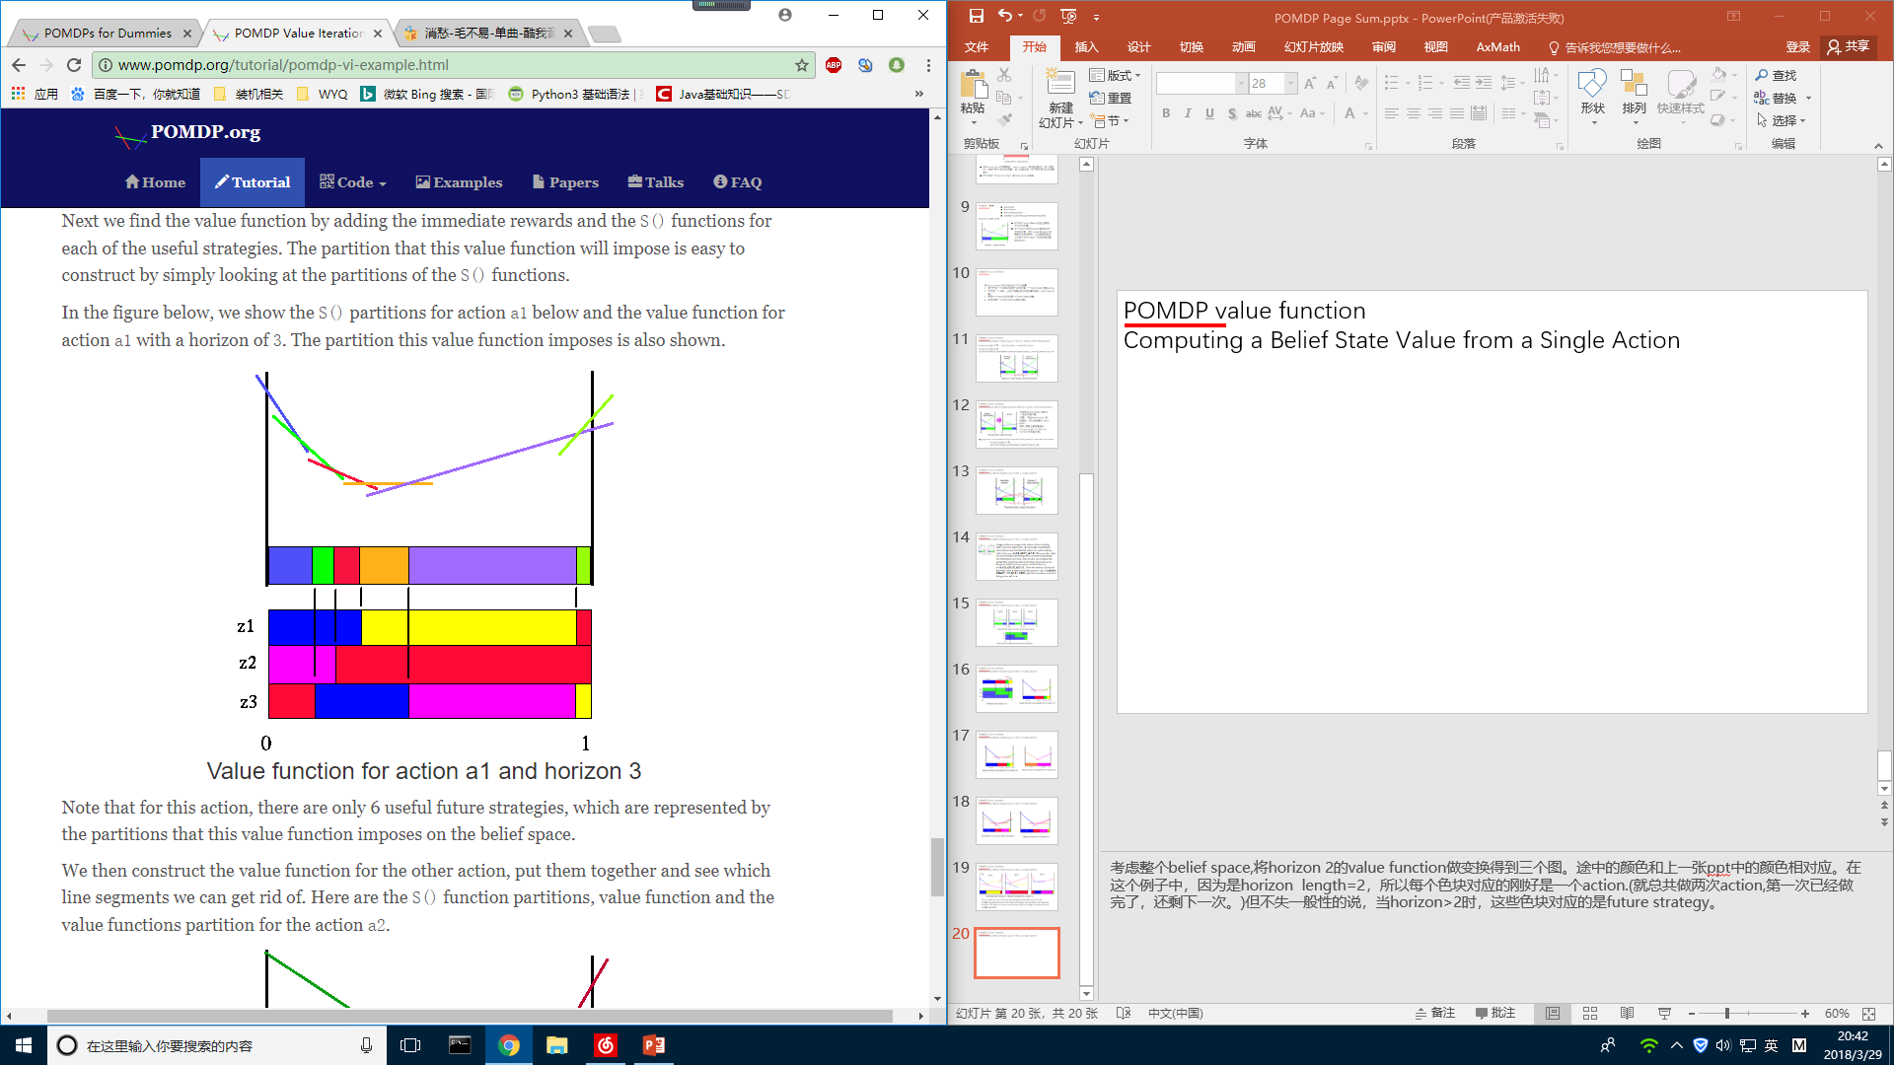
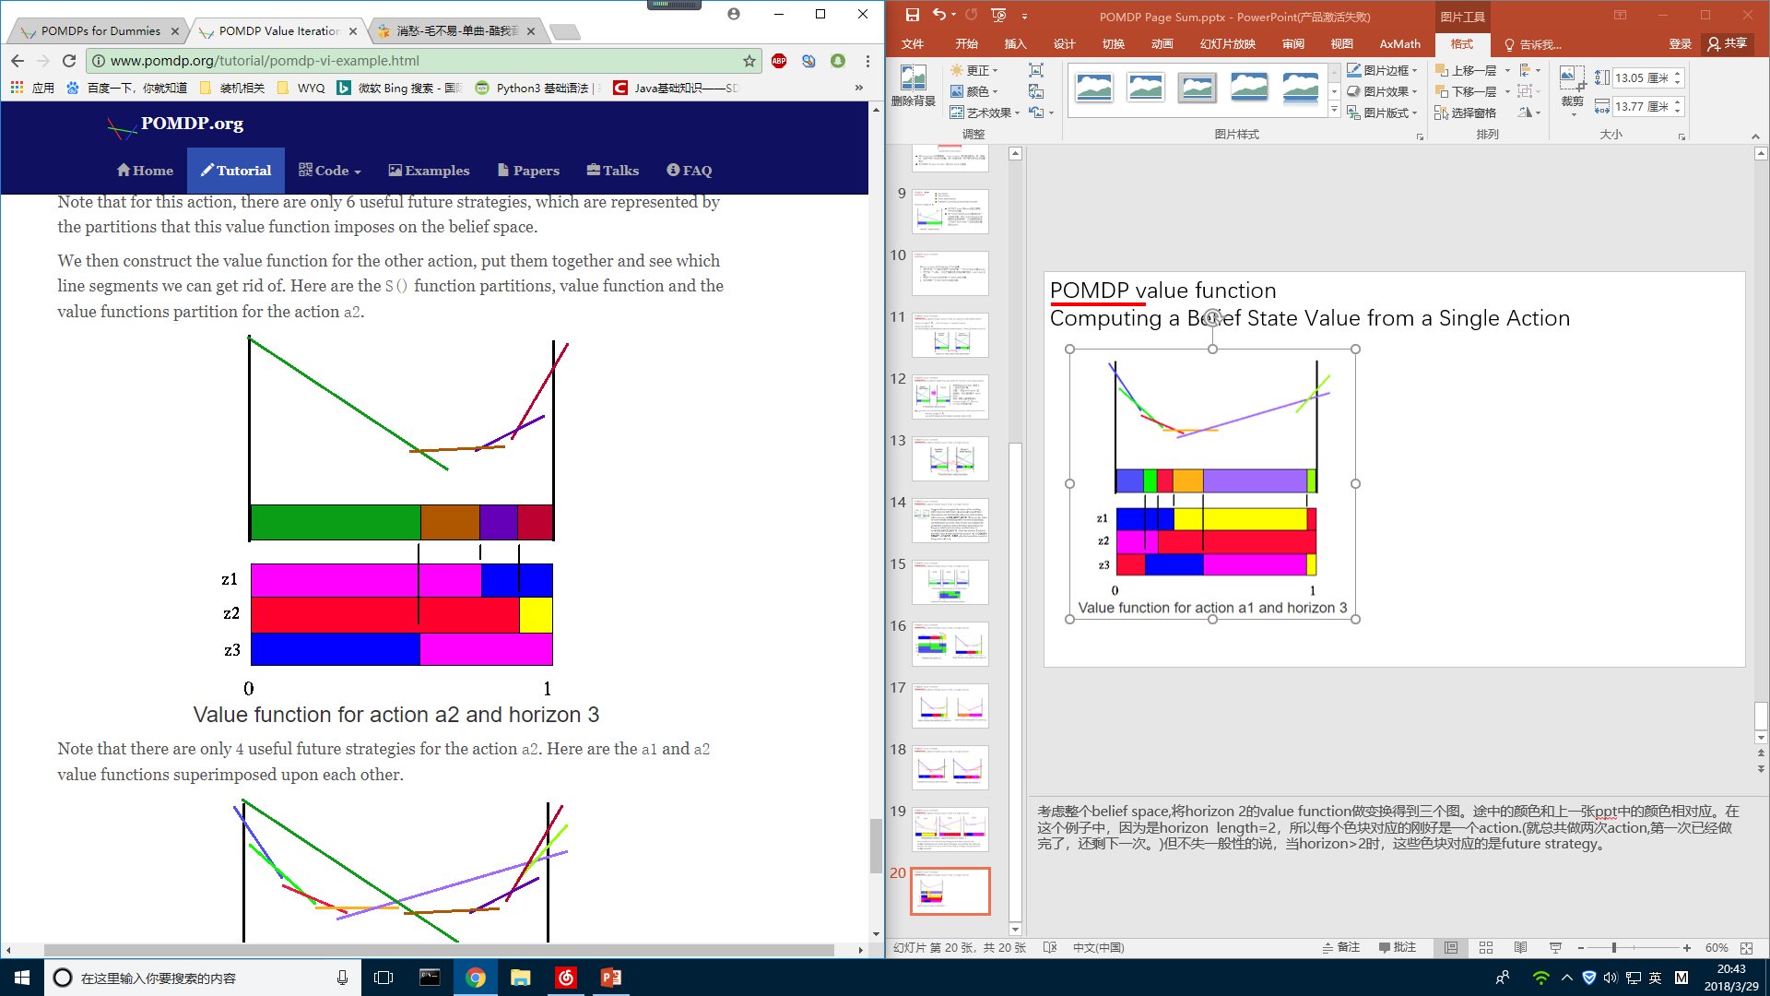
细节Computing the Final Belief State Value
Notes:
考虑整个belief space,将horizon 2的value function做变换得到三个图。途中的颜色和上一张ppt中的颜色相对应。在这个例子中，因为是horizon length=2，所以每个色块对应的刚好是一个action.(就总共做两次action,第一次已经做完了，还剩下一次。)但不失一般性的说，当horizon>2时，这些色块对应的是future strategy。

Slide 39
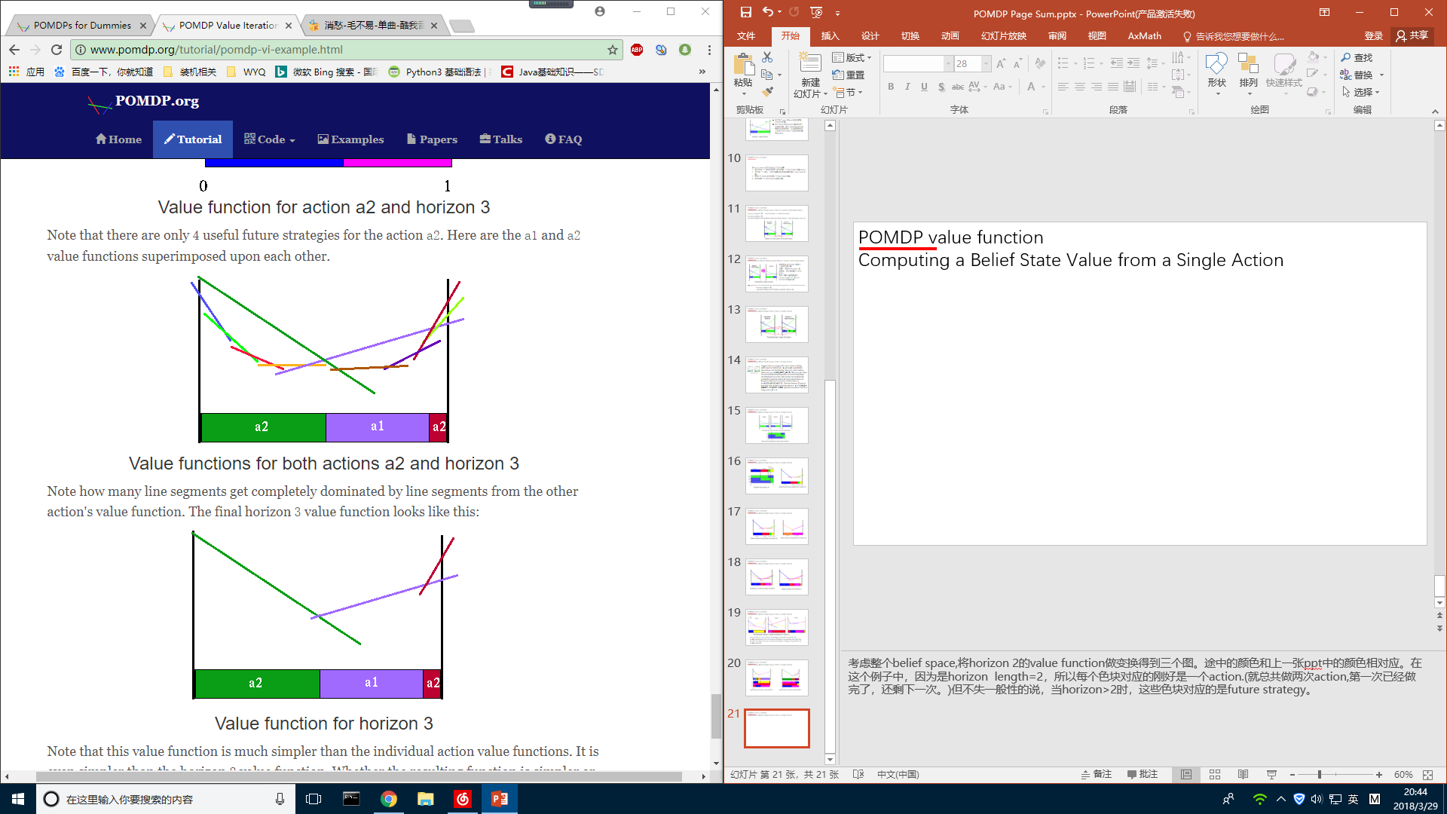
细节Computing the Final Belief State Value
Notes:
考虑整个belief space,将horizon 2的value function做变换得到三个图。途中的颜色和上一张ppt中的颜色相对应。在这个例子中，因为是horizon length=2，所以每个色块对应的刚好是一个action.(就总共做两次action,第一次已经做完了，还剩下一次。)但不失一般性的说，当horizon>2时，这些色块对应的是future strategy。

Slide 40
细节Computing All Belief State Values from an Action and Observation
Suppose that we compute the values of the resulting belief states for belief state b, action a1 and all three observations and find that the values for each resulting belief state are: z1:0.8, z2:0.7, z3:1.2. These are the values we were initially calculating when we were doing things one belief point at a time. Now we also can compute the probability of getting each of the three observations for the given belief state and action and find them to be: z1:0.6, z2:0.25, z3:0.15. Then the horizon 2 value of the belief state b when we fix the action at a1 is 0.6x0.8 + 0.25x0.7 + 0.15x1.2 = 0.835 plus the immediate reward of doing action a1 in b.

Slide 41
问题：
为什么能够将不同年份不同的tpoic的session search数据放在一起作为一个训练样本？
topic 无关的。用户的在每个interaction的状态的判断和topic的内容无关，所以可以这么认为.
(那么是不是和session的时序也无关呢？按照时序排序再考虑能够考虑进时序的影响吧？)
Step3.step6 第一次更新，用EXPL维度的observation
Step8 第二次更新 用relevance维度的observation function更新relevance
是否对论文产生理解错误？ 论文第5节讲的是为搜索引擎做决策而不是为用户做决策。。。另外就是关于公式（10）及其以后的公式的理解。

